Slide 2
Ο ΡΟΛΟΣ ΤΟΥ ΔΑΣΚΑΛΟΥ Οι τύποι δασκάλων διαφέρουν και ποικίλουν από εποχή σε εποχή. Παρατηρούμε ότι οι καθηγητές κατά κανόνα ήταν: - αυστηροί και σκληροί (παλαιότερες εποχές) - επιθυμούσαν να πετύχουν τον σεβασμό και την υπακοή με ποινές ή με την βία Υπήρχαν δάσκαλοι που δεν συμφωνούσαν με αυτή την μέθοδο διδασκαλίας όμως τρομοκρατημένοι μην χάσουν την δουλεία τους παρέμεναν σε αυτό το αυταρχικό σύστημα διδασκαλίας.

Slide 3
…εμφανίζονταν ένας καθηγητής ο οποίος ερχόταν για να κάνει την διαφορά, για να διδάξει στα παιδιά….. ….. τα μάθαινε πράγματα και στο τέλος κέρδιζε τον σεβασμό και την συμπάθειά τους….

Slide 4
Στην ταινία: Ο κύκλος τον χαμένων ποιητών, ο δάσκαλος φαινόταν να αγαπάει πολύ την δουλειά του και τα παιδιά επομένως θέλησε να τα διδάξει με έναν δημιουργικό τρόπο και τελείως καινοτόμο σε σχέση με αυτόν που επικρατούσε. Αφήνει περιθώρια συζήτησης μαζί τους και φέρεται φιλικά. Επιπλέον δίνει την επιλογή στους μαθητές να συμμετέχουν στο μάθημά του και στο τέλος βλέπουμε πως πείθονται όλοι και κάνουν ευχάριστα τις εργασίες τους.

Slide 5
Στην επόμενη ταινία: Η ασυμβίβαστη γενιά, παρατηρούμε πως σε εκείνο το σχολείο οι τάξει ς ήταν χωρισμένες με βάση τον κοινωνικό επίπεδο των μαθητών στιγματίζοντας τα. Όταν λοιπόν ανέλαβε μια νέα καθηγήτρια να τα διδάξει αρχικά κέρδισε το ενδιαφέρον τους δίνοντάς τους κίνητρα να συνεργαστούν μαζί. Μαζί της έμαθαν να ελπίζουν και να βάζουν στόχους για να διαμορφώσουν ένα καλύτερο μέλλον από ότι αυτό που τους προορίζουν.

Slide 6
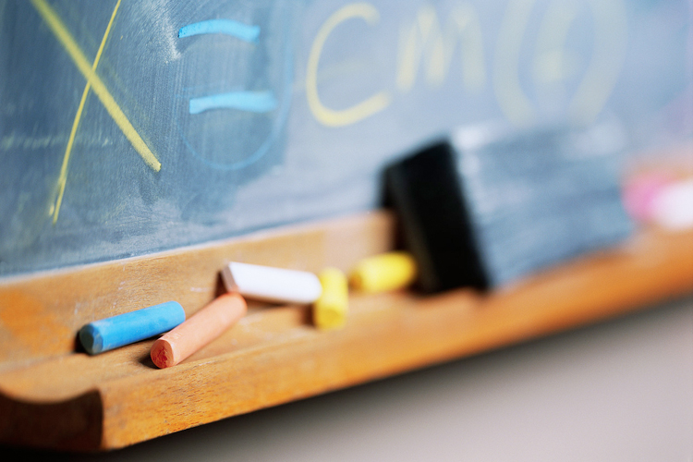
Στην ταινία: Το κύμα. Ο καθηγητής αναλαμβάνει να διδάξει την απολυταρχία αλλά ταυτίζει τους μαθητές με αυτό το πολίτευμα και τους δημιουργεί την αίσθηση της ομάδας που διοικείται από έναν εξουσιαστή. Σκοπός του ήταν να τους διδάξει με βιωματικό τρόπο όμως γίνεται θύμα της διδασκαλίας του. Το κύμα ξεφεύγει από τα όρια διαπράττοντας σκανδαλιστικές πράξεις. Όταν πλέον έγινε αντιληπτό από τον καθηγητή και θέλησε να το σταματήσει ήταν ήδη αργά. Αν και ο δάσκαλος απέτυχε να διδάξει με ορθό τρόπο αξίζει να αναφερθούμε στην θέλησή του κάνει πιο δημιουργικό το μάθημά του.

Slide 7
Τα παιδιά της χορωδίας Σε ένα σχολείο αρένων με αυστηρούς καθηγητές που δεν διστάζουν να ασκήσουν βία. Εμφανίζεται ένας καθηγητής με εναλλακτικούς τρόπους διδασκαλίας. Αμέσως απορρίπτει το ξύλο την τιμωρία και κάνει τα παιδιά να δημιουργήσουν αφού συνθέτει μια χορωδία. Ο καθηγητής αποκτά μια πατρική σχέση με τα παιδιά, τα νοιάζεται, τα φροντίζει, τα συμβουλεύει και τα αγαπά. Τα παιδιά όταν απολύεται , από αγάπη του γράφουν γράμματα . Αυτό δείχνει την εξαίρετη δουλειά που έκανε μαζί τους.

Slide 8
Το ξύλο βγήκε από τον παράδεισο, σε ένα σχολείο θηλέων με πλούσια κακομαθημένα κορίτσια , έρχεται ένας καθηγητής που είναι αποφασισμένος να τους μάθει πράγματα . Βέβαια στην προσπάθειά του αυτή αναγκάζεται να χαστουκίσει μια μαθήτρια και τιμωρείται. Ο έρωτάς της γι αυτόν γίνεται το κίνητρο να διαβάσει και να περάσει στις εξετάσεις της . Αυτή η ταινία μας δίνεται η ευκαιρία να καταλάβουμε πως ήταν στην Ελλάδα παλιά τα σχολεία και πως ο τρόπος διδασκαλίας ήταν πιστός στην παράδοση των βιβλίων και δεν υπήρχαν περιθώρια διαλόγου ή και ελεύθερης άποψης.

Slide 9
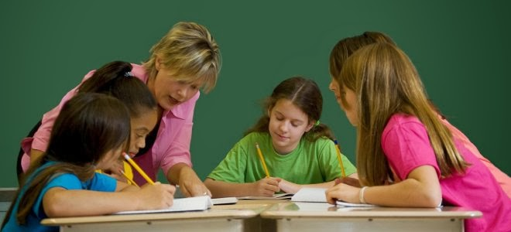
Παρατηρούμε λοιπόν πως υπάρχουν διαφορετικά είδη δασκάλων σε κάθε εποχή και σε κάθε σχολείο. Σήμερα οι μέθοδοι διδασκαλίας στηρίζονται στην ελεύθερη άποψη και βούληση του κάθε μαθητή καθώς επίσης και στην διάθεση του ίδιου να κοπιάσει για την διαμόρφωση του μέλλοντός του. Υπάρχει πιο πολύ διάθεση για συζήτηση και διάλογο με τους μαθητές ενώ οι ποινές που επιβάλλονται σε καμία περίπτωση δεν είναι η βία και η κακοποίηση για την συμμόρφωση των μαθητών.

Slide 10
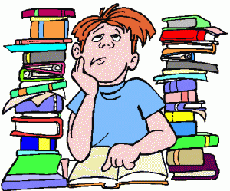
ΤΕΛΟΣ

